Slide 1


Lespresentatie
Van regiowedstrijd tot Nederlands Kampioenschap
Notes:
Deze lespresentatie is ontwikkeld om je te ondersteunen bij het introduceren van de Jeugd Vakwedstrijden voor de Bakkerij in de klas. Het doel is om studenten enthousiast te maken voor de wedstrijd en hen te laten ervaren hoe deelname kan bijdragen aan hun ontwikkeling als vakman of vakvrouw.
De Jeugd Vakwedstrijden zijn de afgelopen jaren uitgegroeid tot een waardevol platform waar studenten hun vakmanschap kunnen laten zien, ervaring opdoen en leren van professionals uit het vak. Toch merken we dat de wedstrijd niet op iedere school even bekend is en dat docenten soms behoefte hebben aan meer achtergrondinformatie over de opzet, het verloop en de mogelijkheden van de wedstrijd.
Met deze lespresentatie willen we je daarbij ondersteunen. De presentatie kan direct in de klas worden gebruikt en bevat bij iedere dia sprekersnotities met extra achtergrondinformatie, praktische tips en toelichtingen. Zo kun je jouw studenten eenvoudig meenemen in de Jeugd Vakwedstrijden, ook wanneer je nog niet eerder met de wedstrijd hebt gewerkt.
Heb je na afloop nog vragen? Neem dan gerust contact met ons op via info@jeugdvakwedstrijden.nl.

Slide 2
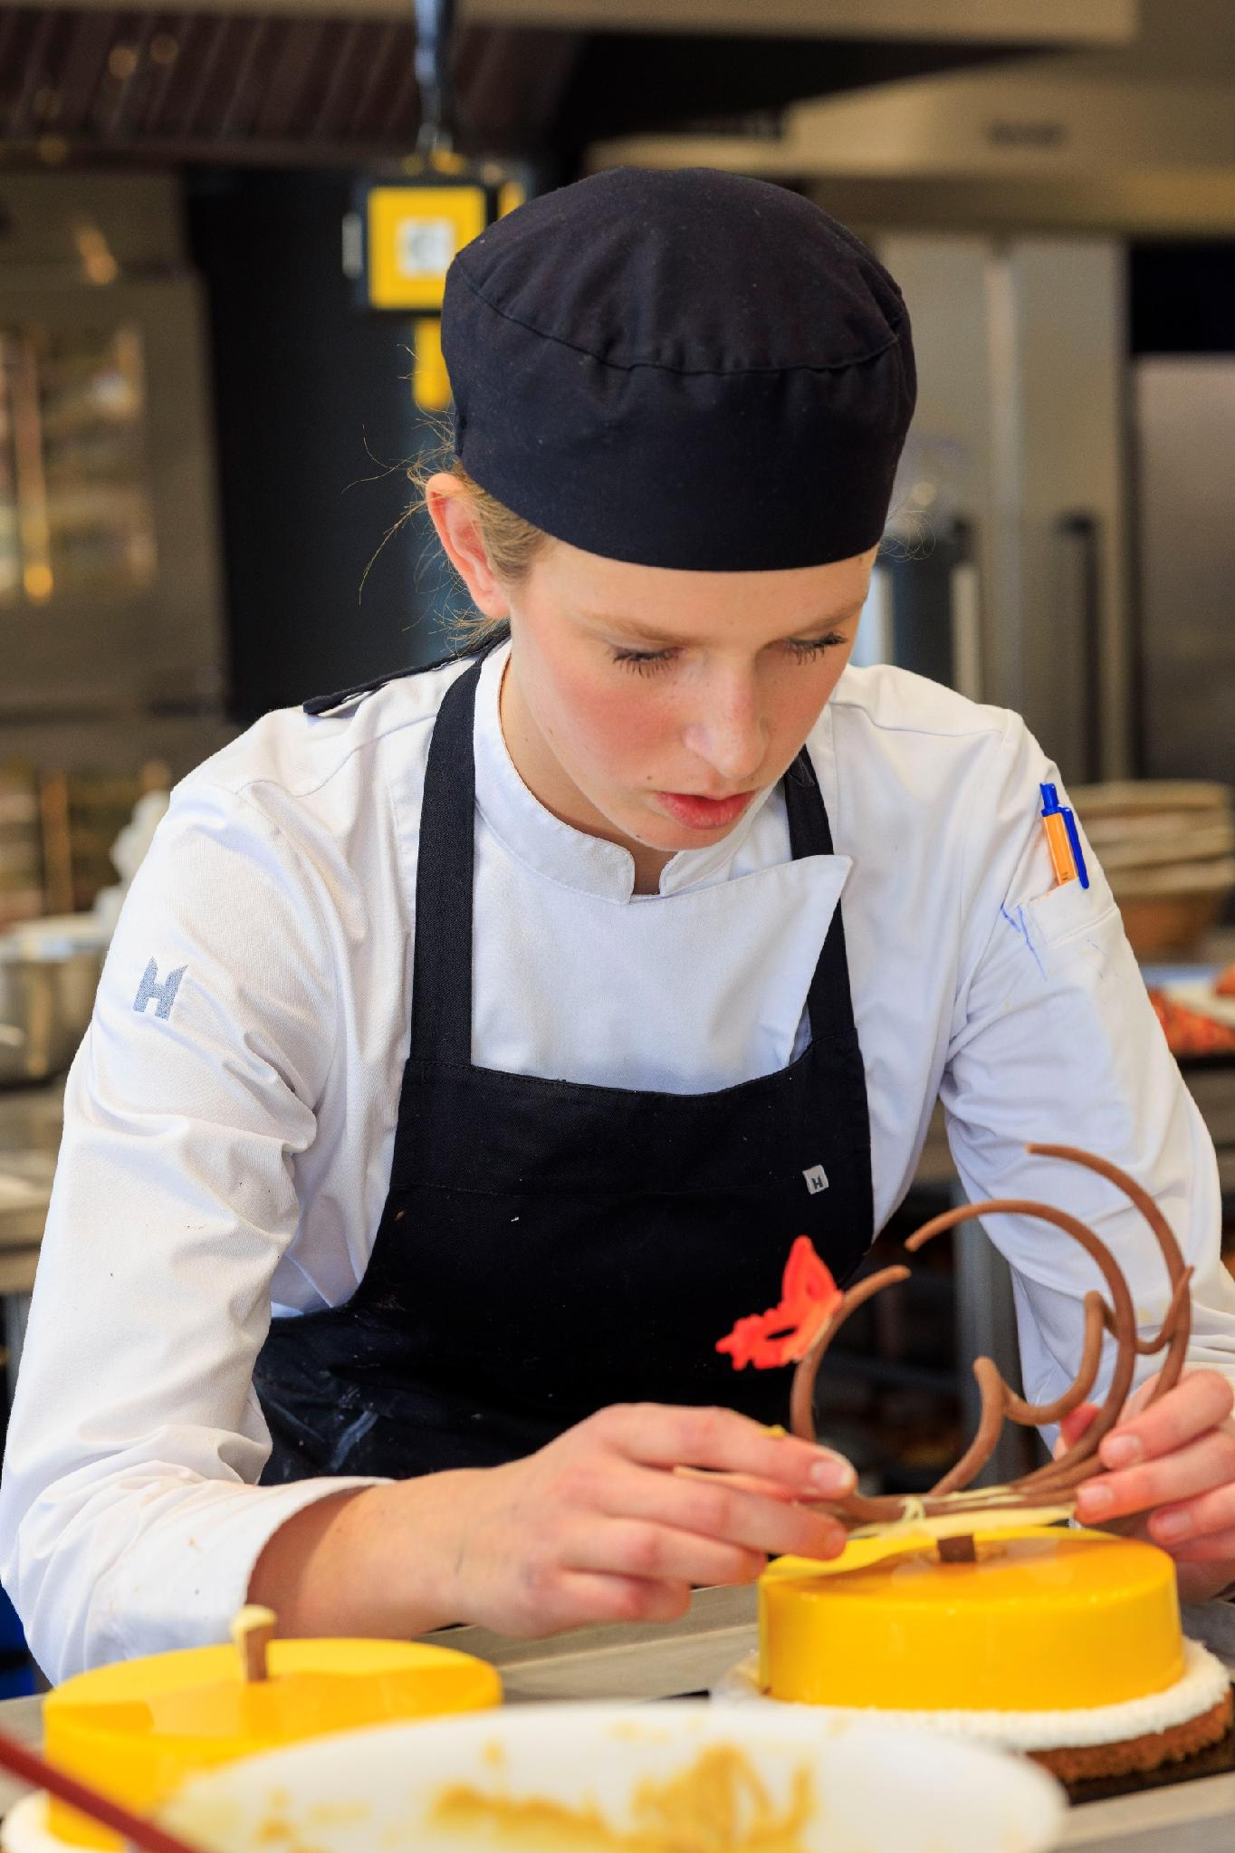
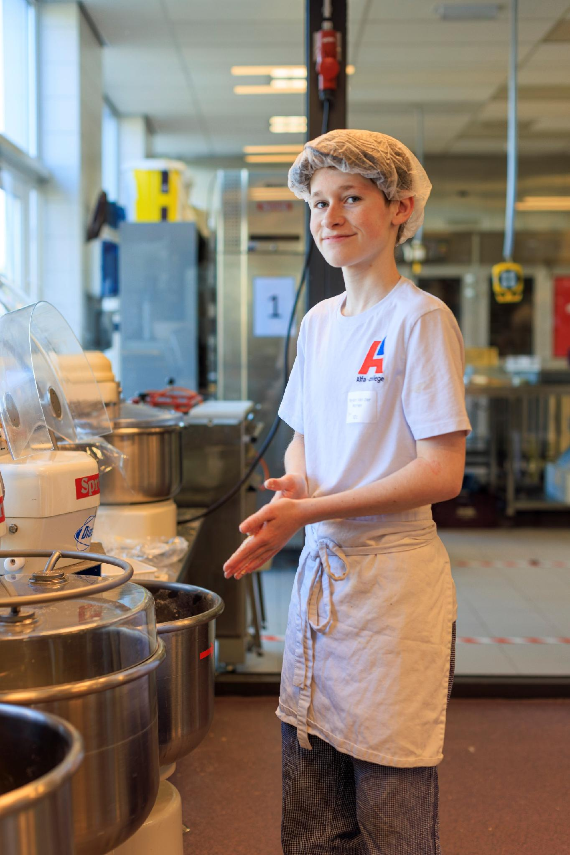
18 vakscholen
Regiowedstrijden
VIP-middag voor finalisten
Een écht Nederlands Kampioenschap
Een vakjury die je tips geeft om beter te worden
Anonieme jurering
Notes:
Iedere student die een bakkersopleiding volgt, kan deelnemen aan de Jeugd Vakwedstrijden. De klasse waarin een student uitkomt, is afhankelijk van het leerjaar en het opleidingsniveau. Meer informatie hierover volgt in de volgende dia's.
De Jeugd Vakwedstrijden bestaan uit drie onderdelen:
1. Regiowedstrijd
Studenten maken de wedstrijdproducten vooraf op school of bij hun leerbedrijf en leveren deze tijdens de regiofinale in. De producten worden voorzien van een deelnemersnummer, zodat de vakjury de producten anoniem kan beoordelen. Hierdoor staat uitsluitend de kwaliteit van het product centraal. Na de jurering worden de deelnemers aan de producten gekoppeld en worden de winnaars bekendgemaakt tijdens de prijsuitreiking.
2. VIP-middag
De finalisten worden uitgenodigd voor een inspirerende middag ter voorbereiding op het Nederlands Kampioenschap. Tijdens deze middag ontmoeten zij de andere finalisten, volgen zij masterclasses van professionals uit het vak, krijgen zij een kijkje op de wedstrijdlocatie en is er volop gelegenheid om vragen te stellen en ervaringen uit te wisselen.
3. Nederlands Kampioenschap
Tijdens het Nederlands Kampioenschap maken de finalisten de wedstrijdopdracht op locatie. De producten worden diezelfde dag beoordeeld door een vakjury. Tijdens de feestelijke prijsuitreiking wordt bekendgemaakt wie zich Nederlands Kampioen mag noemen.

Slide 3

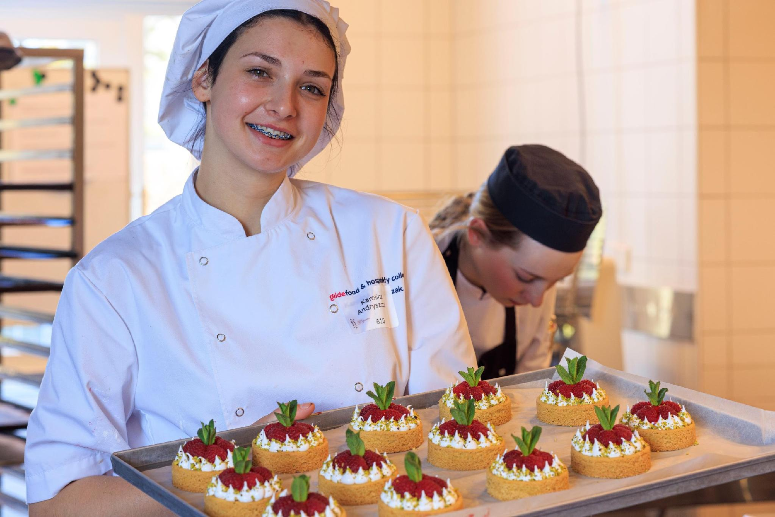
Niveau 2:
- Uitvoerend broodbakker
- Uitvoerend banketbakker
- Uitvoerend brood- en banketbakker
In welke klasse kan ik meedoen?
Niveau 3:
- Zelfstandig werkend broodbakker
- Zelfstandig werkend banketbakker
- Zelfstandig werkend brood- en
banketbakker
Niveau 4:
- Patisserie
- Boulangerie
Notes:
De Jeugd Vakwedstrijden zijn verdeeld in verschillende klassen binnen niveau 2, 3 en 4. Iedere klasse heeft een eigen wedstrijdopdracht die aansluit bij de opleiding en de ontwikkelfase van de student.
Beginnende studenten uit leerjaar 1 mogen deelnemen in een klasse binnen niveau 2, ongeacht het niveau waarop zij staan ingeschreven. Wanneer een student toe is aan een grotere uitdaging, is deelname in een hogere klasse mogelijk. Bespreek samen welke klasse het beste past bij de ontwikkeling van de student.

Slide 4

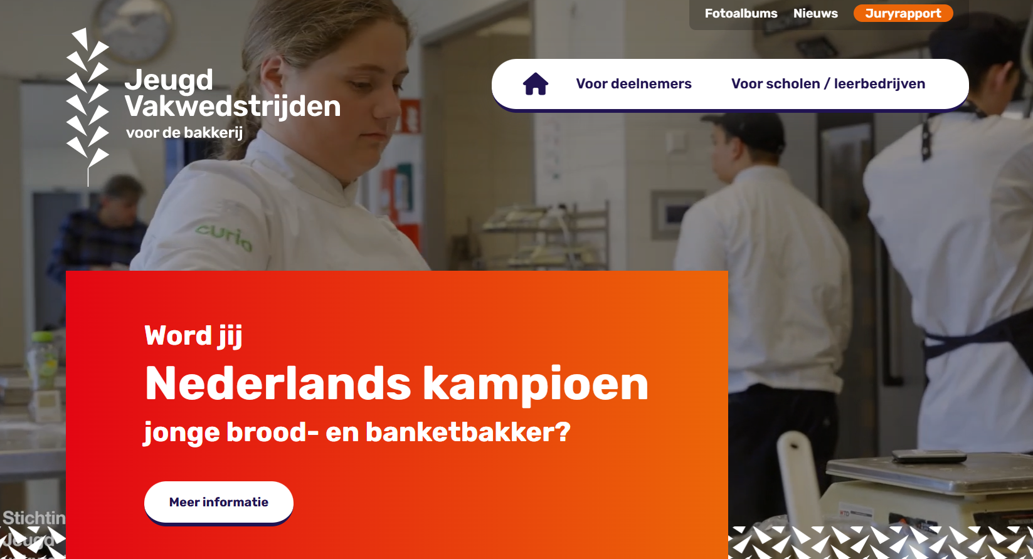
Check jeugdvakwedstrijden.nl hoe jouw opdracht eruit ziet!
Hier vind je alle informatie over de wedstrijd!
De klassen
Niveau 2
Uitvoerend broodbakker
Uitvoerend brood- en banketbakker
Uitvoerend banketbakker
Niveau 3
Zelfstandig werkend broodbakker
Zelfstandig werkend brood- en banketbakker
Zelfstandig werkend banketbakker
Niveau 4
Boulanger
Patissier
Notes:
Hieronder kun je de opdrachten van 2027 vinden:
Opdrachten - Jeugd Vakwedstrijden voor de bakkerij

Slide 5
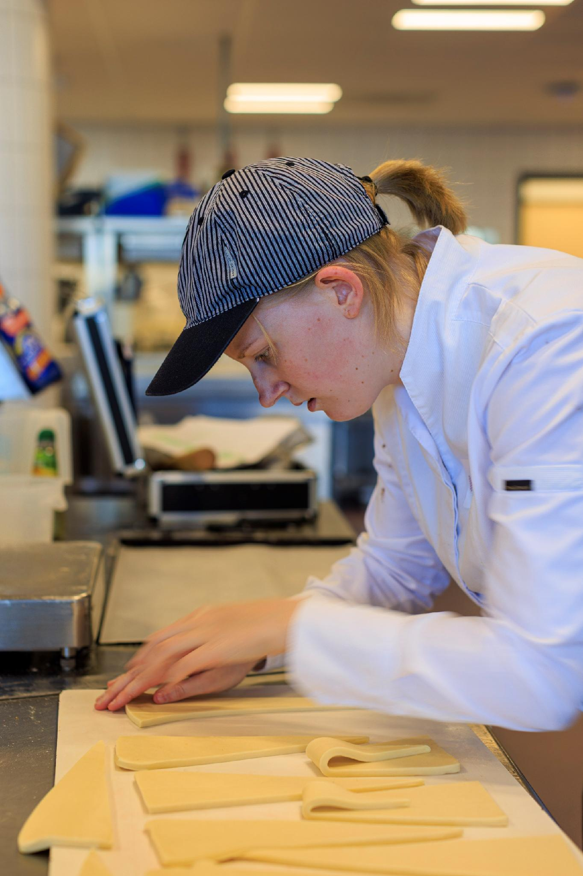
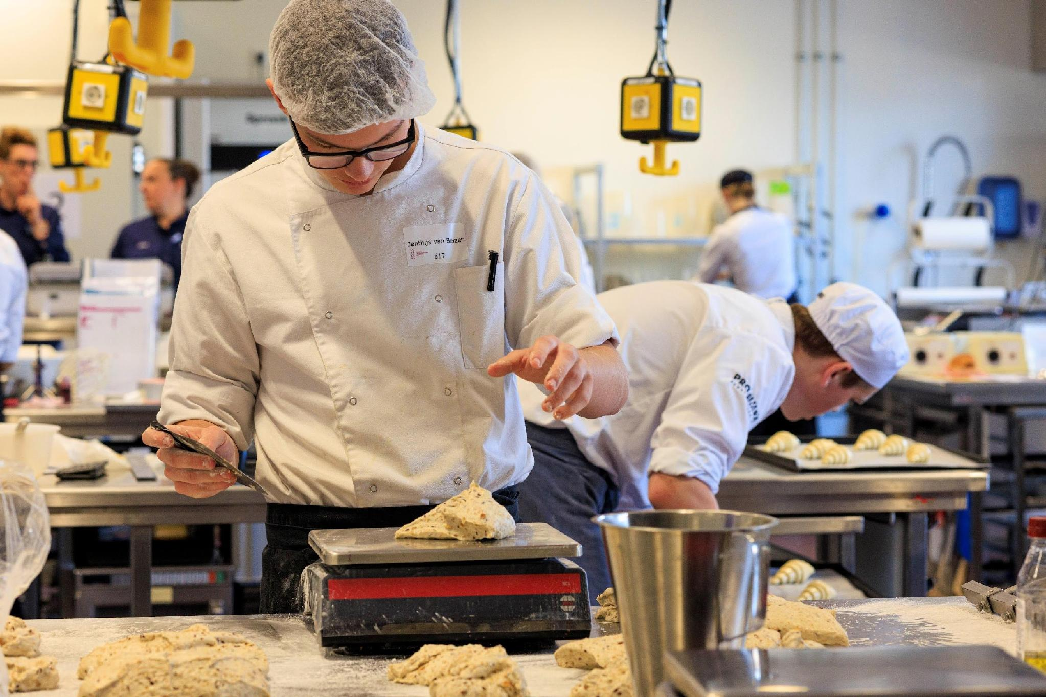
Aanmelden en oefenen!
Op school samen met je docent
Op stage samen met je praktijkbegeleider
Notes:
Een goede voorbereiding maakt het verschil. Als docent of praktijkbegeleider speel je een belangrijke rol in het begeleiden van studenten naar de Jeugd Vakwedstrijden. Door samen gericht toe te werken naar de wedstrijddag, vergroot je niet alleen de kans op een goed resultaat, maar help je studenten vooral om zich verder te ontwikkelen in hun vak.
Je kunt studenten onder andere ondersteunen door:
De wedstrijdopdracht samen door te nemen, zodat duidelijk is wat er wordt verwacht.
Creatief te leren denken en samen te zoeken naar manieren om producten verder te verbeteren.
Gericht te oefenen, bijvoorbeeld door een wedstrijdtraining of oefenmoment te organiseren.
Producten samen te beoordelen, zoals een vakjury dat ook doet, zodat studenten leren kritisch naar hun eigen werk te kijken.
Het wedstrijdreglement te bespreken, zodat studenten goed voorbereid aan de start verschijnen.
De praktische voorbereiding te plannen, bijvoorbeeld door afspraken te maken over de productie en het aanleveren van de wedstrijdproducten.

Slide 6
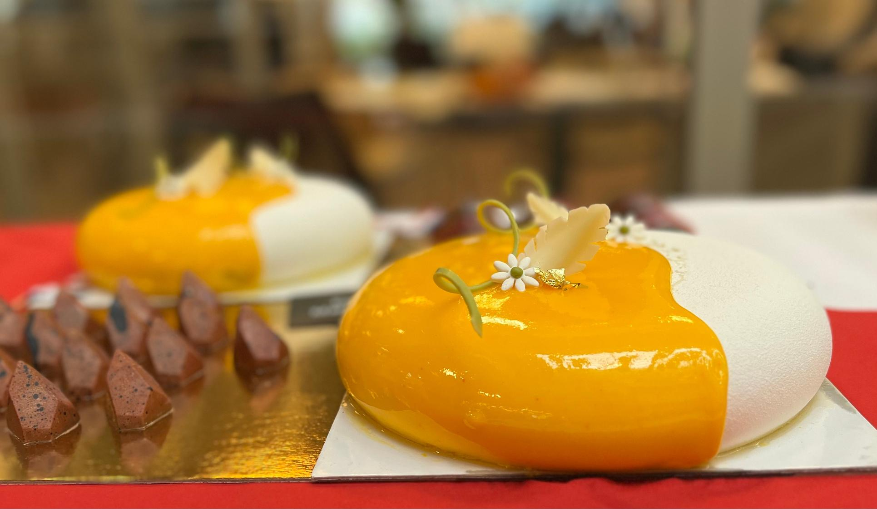
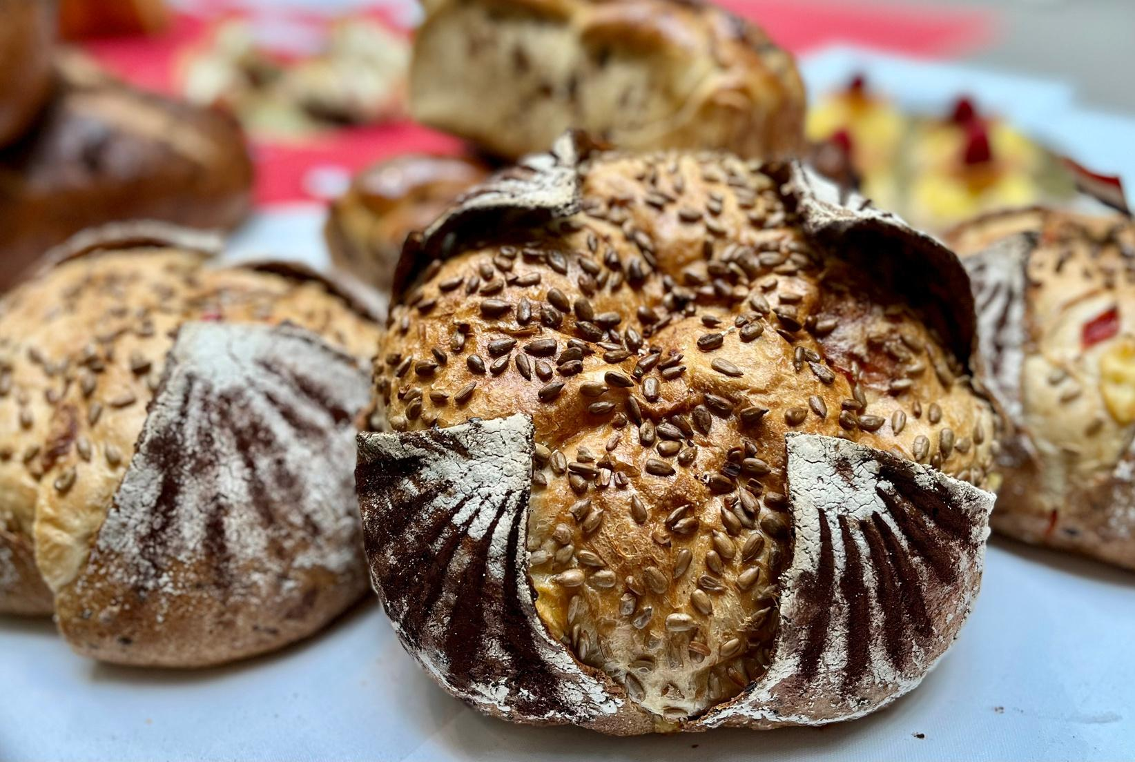


De regiowedstrijd
Inleveren van producten
Tip: Lees het reglement goed door!
Uiteraard maak je alles zelf
Houd je aan de opdracht
Lever je producten op tijd in op locatie
Let op de aantallen die gevraagd worden
Vul het wedstrijdkaartje in
Notes:
Tijdens de regiofinale leveren studenten hun wedstrijdproducten in op de aangewezen wedstrijdlocatie. Een goede voorbereiding is hierbij essentieel. In de praktijk zien we dat studenten soms onnodig punten mislopen of zelfs worden gediskwalificeerd, omdat zij de wedstrijdopdracht of het reglement niet goed hebben gelezen.
Besteed daarom vooraf aandacht aan de volgende punten:
Controleer of de student de juiste wedstrijdopdracht gebruikt.
Controleer of het juiste aantal producten wordt gemaakt en ingeleverd.
Bespreek samen het wedstrijdreglement.
Controleer of het wedstrijdkaartje volledig is ingevuld. Hierop vermeldt de student het deelnemersnummer en een omschrijving van het product. Het deelnemersnummer wordt na sluiting van de inschrijving per e-mail toegestuurd.
Het actuele Reglement - Jeugd Vakwedstrijden voor de bakkerij , overige info www.jeugdvakwedstrijden.nl.
Praktische informatie Regiofinales
Data en locaties - Jeugd Vakwedstrijden voor de bakkerij

Slide 7

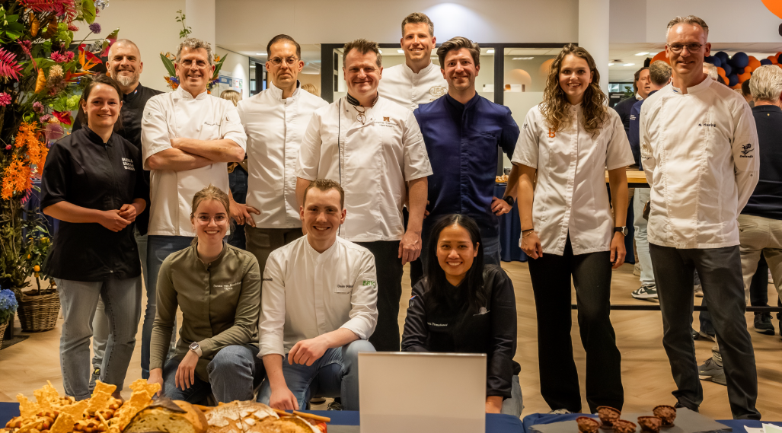
Een vakjury beoordeelt je producten en
geeft je tips om je verder te ontwikkelen als bakker!
Notes:
Een belangrijk onderdeel van de Jeugd Vakwedstrijden is de feedback die studenten na afloop ontvangen. Iedere deelnemer krijgt een persoonlijk digitaal juryrapport met opbouwende feedback op de ingeleverde producten.
De vakjury beoordeelt uitsluitend het eindproduct. Daarbij wordt niet alleen gekeken naar de technische uitvoering, maar ook naar aspecten zoals uitstraling, afwerking en verkoopbaarheid.
Het juryrapport bevat per beoordelingsonderdeel praktische tips en aandachtspunten, zodat studenten inzicht krijgen in hun sterke punten én weten waar zij zich verder in kunnen ontwikkelen. Juist deze feedback maakt deelname aan de Jeugd Vakwedstrijden zo waardevol.

Slide 8
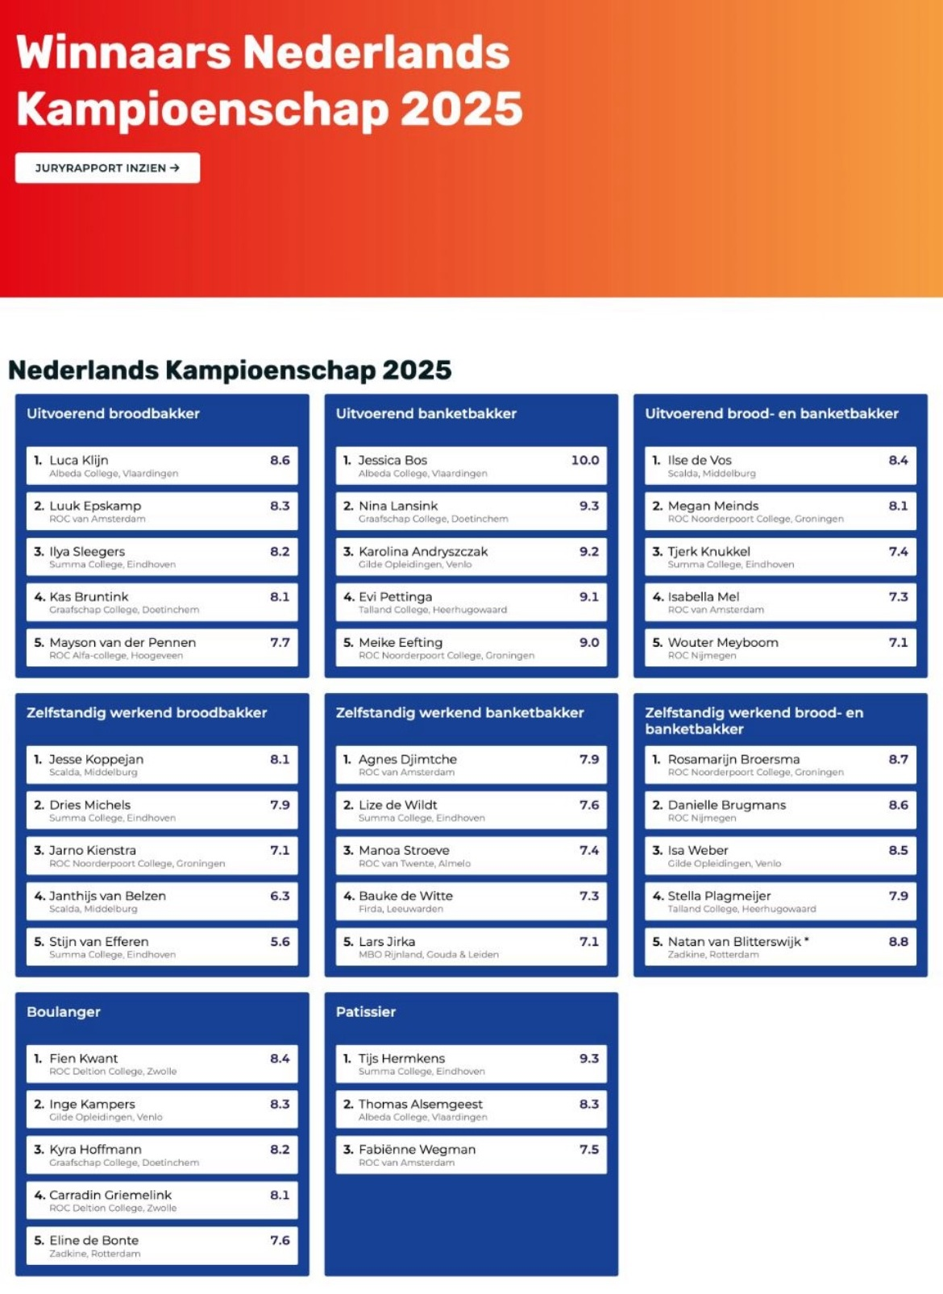
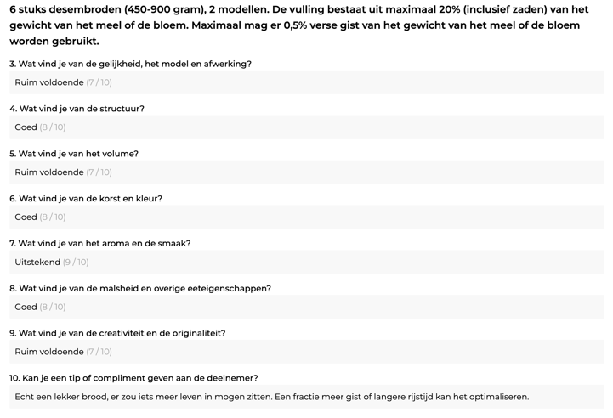
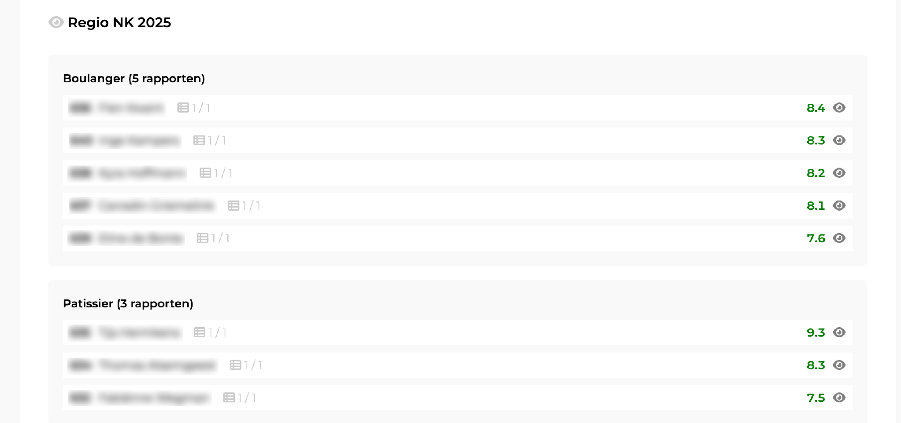
Persoonlijk juryrapport, veilig toegankelijk met jouw unieke code.
Opbouwende tips en complimenten van een vakjury!
Het eindklassement van het NK toont alleen de behaalde punten.
De klassen
Niveau 2
Uitvoerend broodbakker
Uitvoerend brood- en banketbakker
Uitvoerend banketbakker
Niveau 3
Zelfstandig werkend broodbakker
Zelfstandig werkend brood- en banketbakker
Zelfstandig werkend banketbakker
Niveau 4
Boulanger
Patissier
Notes:
Iedere deelnemer kan 24 uur na de regiofinale via de website zijn of haar persoonlijke juryrapport bekijken. Dit rapport is alleen toegankelijk met een unieke code die de student ontvangt.
Het juryrapport is bedoeld als persoonlijk leermiddel. Daarom bepaalt de student zelf of hij of zij de feedback met anderen wil delen. Om diezelfde reden is het regio-klassement niet openbaar.
Om door te gaan naar het Nederlands Kampioenschap moet de winnaar van een klasse minimaal een 7,0 behalen. Wanneer er binnen een regio geen deelnemer is die aan deze norm voldoet, wordt landelijk gekeken of een nummer twee uit een andere regio deze score wel heeft behaald. Deze student kan vervolgens een wildcard ontvangen en alsnog deelnemen aan het Nederlands Kampioenschap.
Alleen het eindklassement van het Nederlands Kampioenschap is openbaar en voor iedereen inzichtelijk.

Slide 9
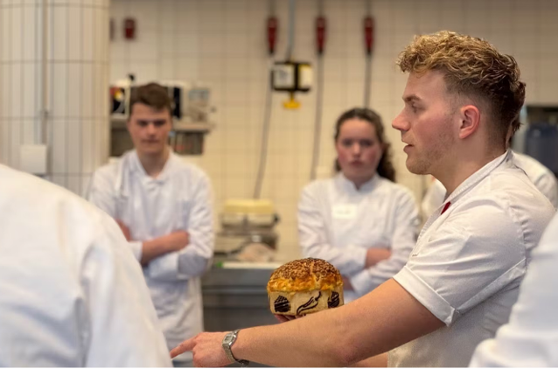

VIP- middag voor finalisten
23 maart, Summa College Eindhoven
🤝 Ontmoet de andere finalisten
🏆 Ontmoet oud-kampioenen
👨‍🍳 Volg inspirerende masterclasses
👀 Neem een kijkje op de wedstrijdlocatie
🍰 Geniet van een proeverij
💬 Stel al je vragen over het Nederlands Kampioenschap
VIP-middag 2025
Notes:
De VIP-middag is een exclusieve bijeenkomst voor alle finalisten van het Nederlands Kampioenschap. Tijdens deze middag maken de studenten kennis met elkaar, ontmoeten zij oud-winnaars en bereiden zij zich inhoudelijk én mentaal voor op het Nederlands Kampioenschap.
Het programma bestaat uit een afwisselende middag met onder andere masterclasses, demonstraties, een rondleiding op de wedstrijdlocatie en volop gelegenheid om vragen te stellen aan vakprofessionals en oud-deelnemers. Zo krijgen studenten niet alleen praktische tips, maar ook meer vertrouwen en inspiratie voor de finale.
De VIP-middag draagt bij aan de beleving van de Jeugd Vakwedstrijden en laat studenten ervaren dat zij onderdeel zijn van een groter netwerk van enthousiaste vakgenoten.

Slide 10
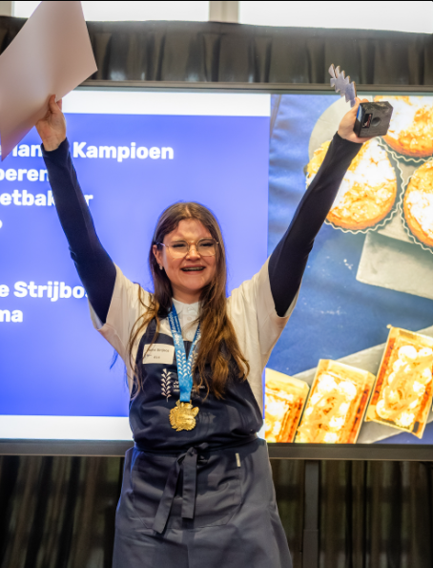
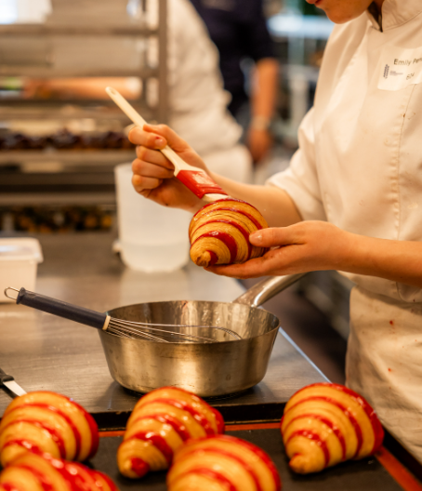
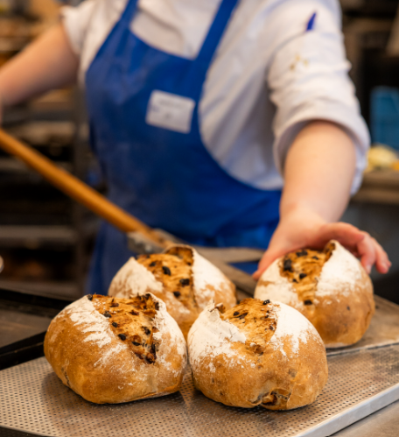
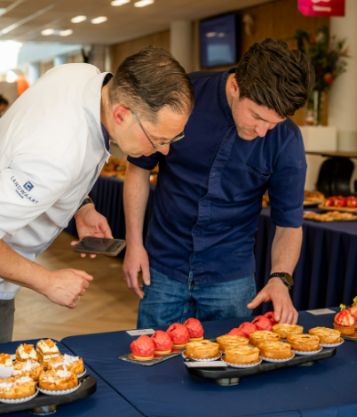
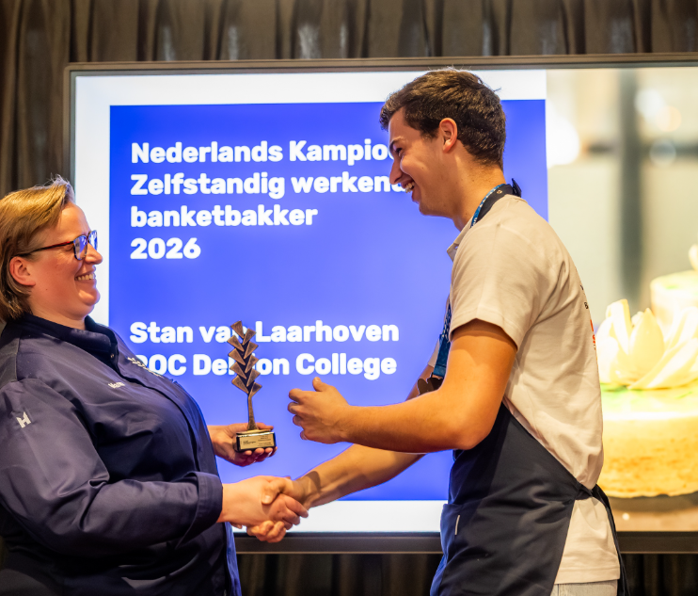
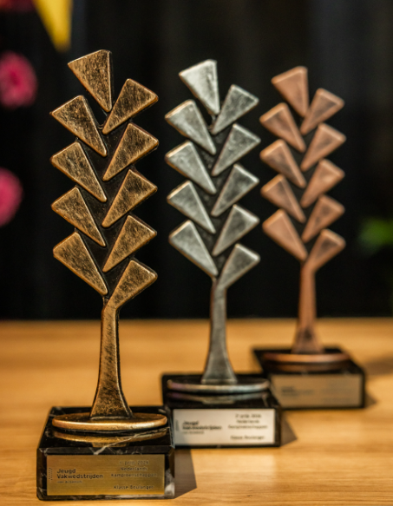
Nederlands
Kampioenschap
Notes:
Het Nederlands Kampioenschap vormt de finale van de Jeugd Vakwedstrijden. De finalisten maken op locatie de volledige wedstrijdopdracht binnen de beschikbare tijd. Hierbij laten zij zien wat zij tijdens hun opleiding én in de voorbereiding op de wedstrijd hebben geleerd.
Na afloop beoordeelt de vakjury alle producten. Tijdens de feestelijke prijsuitreiking wordt bekendgemaakt wie zich Nederlands Kampioen mag noemen.
De showtafels en prijsuitreiking zijn openbaar. Juist daarom is het waardevol wanneer docenten, praktijkbegeleiders, collega's en familie aanwezig zijn. Hun betrokkenheid maakt deze bijzondere prestatie extra zichtbaar en geeft studenten de waardering die zij verdienen.

Slide 11
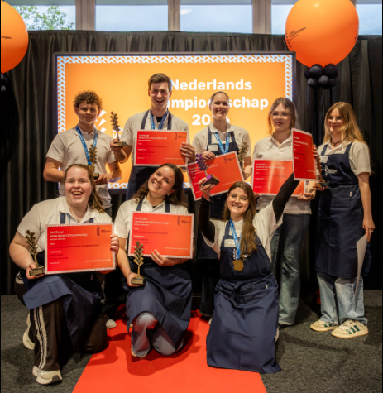
Nederlands kampioenen 2026
Notes:
De Nederlands kampioenen van 2026.

Slide 12
Blok alvast je agenda!
Inschrijfperiode - 5 oktober tot en met 11 januari
Schrijf je op tijd in en start met oefenen!
Regiowedstrijden - 4, 16, 17 en 24 februari
Bekijk op de website waar jij jouw producten inlevert.
VIP-middag - 23 maart (locatie: Summa College)
Ontmoet de andere finalisten en bereid je voor op het NK.
Nederlands kampioenschap - 14 april (locatie: Summa College)
Word jij Nederlands kampioen 2027?
Notes:
Deze dia geeft de belangrijkste momenten binnen de Jeugd Vakwedstrijden overzichtelijk weer. Adviseer studenten om de data alvast in hun agenda te zetten en wijs hen erop dat de meest actuele informatie altijd terug te vinden is op www.jeugdvakwedstrijden.nl.

Slide 13
Jij doet toch ook mee?!
Meld je aan!
Jeugdvakwedstrijden.nl
Notes:
Sluit de presentatie af door studenten uit te nodigen om mee te doen aan de Jeugd Vakwedstrijden. Vraag wie interesse heeft en bespreek samen de vervolgstappen richting de inschrijving.
Aanmelden kan van 5 oktober tot en met 11 januari via www.jeugdvakwedstrijden.nl.
Vergeet ook de studenten die al op stage zijn niet. Betrek waar mogelijk praktijkbegeleiders en leerbedrijven bij de wedstrijd en houd hen op de hoogte van de Jeugd Vakwedstrijden.

